Slide 1
Cambiamenti climatici
Classe V

Slide 2
E a te cosa viene in mente?

Slide 3
Andiamo ora a distinguere i fattori e gli elementi del clima➡️➡️

Slide 4
Facciamo una piccola distinzione ➡️

Slide 5
Questa mappa concettuale vi aiuterà a memorizzare i concetti fondamentali👩‍🏫

Slide 6
Ora tocca a te completare la mappa 👩‍💻👨‍💻

Slide 7
Ora prova ad essere un piccolo inventore e seguendo le indicazioni costruisci questo strumento

Slide 8
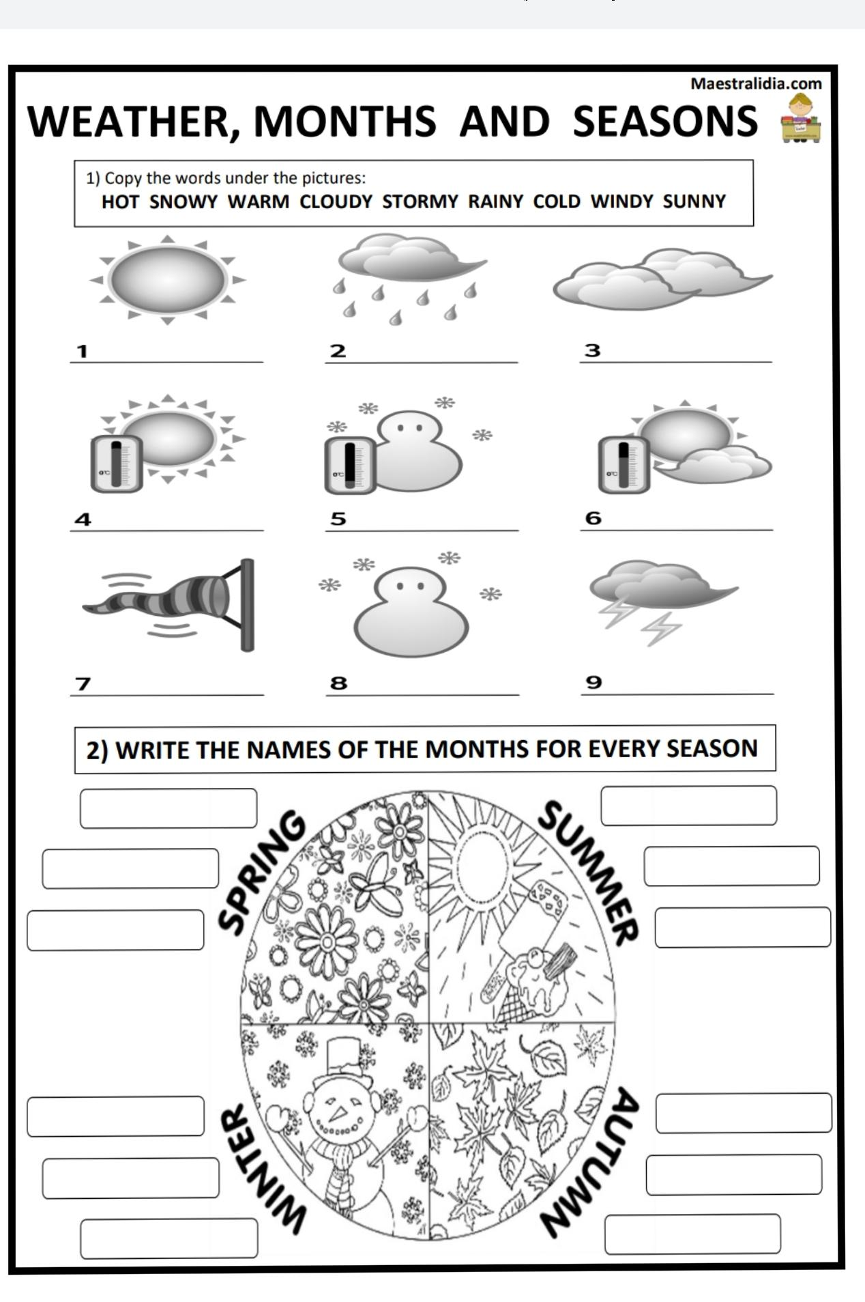
Piccola ripetizione di cose studiate…..

Slide 9
Buon lavoro……🤗

